Slide 1
Развитие когнитивных и психосоциальных навыков у дошкольников
Пастухова Екатерина, экзистенциальный психотерапевт, семейный психолог, методолог

Slide 2
Сензитивные периоды ребенка, как фундаментальная задача возраста
Адаптация к миру
Впитывающее сознание
Строитель самого себя
Исследователь окружающего мира
Первый
год
жизни
1,5 – 3 года
3 - 6 лет
7 – 9 лет

Slide 3
Определение сензитивности развития
Сензитивный период развития (встречается также сенситивный) — период в жизни человека, создающий наиболее благоприятные условия для формирования у него определенных психо – физиологических свойств и видов поведения.
Сензитивный период — период наивысших возможностей для наиболее эффективного развития какой-либо стороны психо – физиологии.

Slide 4
Возрастные группы и потребности
младенчество
малыш
дошкольник
школьник
до 1 года
от 1 года до 3 лет
от 3 до 5 лет
от 6 до 12 лет
- режим;
безопасность;
постоянство;
тактильность.
- подражания;
- оставление следа;
- повторения;
провокация;
автономность.
интерес к социальным ролям;
принадлежность и преданность;
новые эмоциональные компетенции;
общение со сверстниками;
игра.
Завершение трудных задач;
Социальная одобряемость;
Проектная деятельность;
Заинтересованность окружающим миром.

Slide 5
Факторы психо-социального развития
Семья
Сверстники
Образовательные учреждения
Культурные и социальные нормы
Телевидение и медиа
Физическая активность
Психологические особенности
Травматические события

Slide 6
Маркеры и признаки психических нарушений у дошкольников
Отставание в Развитии
Обсессивно-компульсивные Ритуалы
Социальное Отчуждение
Регрессия
Сильные Проявления Агрессии
Чрезмерное Привязанное Поведение
Сверх активность или Пассивность
Самоповреждение
Сон
Снижение Интереса к Окружающему Миру
Непропорциональные Реакции
Пищевое Поведение
Страхи и Тревоги

Slide 7
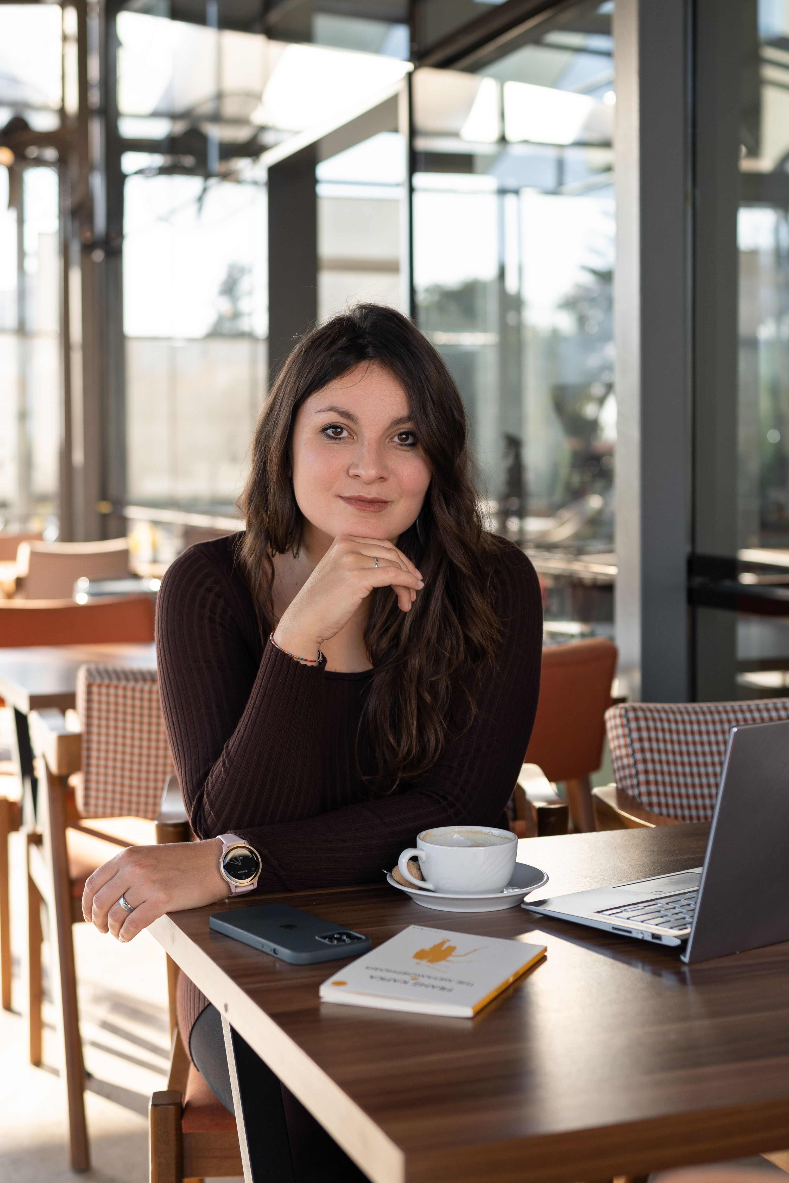
Спасибо за внимание!
Ваш экзистенциальный психолог и методолог Пастухова Екатерина
По вопросам индивидуальных консультаций и психо-терапевтических сессий,
А так же, по сопровождению образовательных центров обращайтесь:
timetoogether@gmail.com
+7(985)5746043
Больше информации на сайте:
https://ekaterina-pastukhova.ru/

